Slide 1
এই স্লাইডটি সম্মানিত শিক্ষকবৃন্দের জন্য।
স্লাইডটি উপস্থাপনের পূর্বে পাঠ্য পুস্তকের
সংশ্লিষ্ট পাঠের সাথে মিলিয়ে নিতে পারেন।
এই পাঠটি শ্রেণিকক্ষে উপস্থাপনের সময় প্রয়োজনীয় পরামর্শ প্রতিটি
স্লাইডের নিচে অর্থাৎ Slide Note এ সংযোজন করা হয়েছে।
আশা করি সম্মানিত শিক্ষকগণ পাঠটি উপস্থাপনের পূর্বে উল্লেখিত
Note দেখে নেবেন।
এই পাঠটি শ্রেণিকক্ষে উপস্থাপনের জন্য প্রয়োজনীয় পরামর্শ প্রতিটি
স্লাইডের নিচে অর্থাৎ Slide Note এ সংযোজন করা হয়েছে।
আশা করি সম্মানিত শিক্ষকগণ পাঠটি উপস্থাপনের পূর্বে উল্লেখিত
Note দেখে নেবেন এবং F5 চেপে উপস্থাপন শুরু করতে পারেন।
Notes:
স্লাইডটি উপস্থাপনের পূর্বে পাঠ্য পুস্তকের সংশ্লিষ্ট পাঠের সাথে মিলিয়ে নিতে পারেন। শিখনফল অর্জনের জন্য কোন স্লাইডটি কিভাবে প্রেজেন্টেশন করবেন স্লাইডের ছবি ও ভিডিওর সাথে নিজের জ্ঞানকে মিলিয়ে নিতে পারেন।

Slide 2
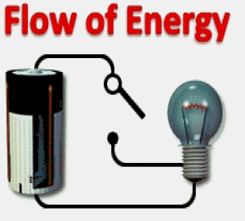
স্বাগতম
Notes:
শ্রেণি কার্যক্রমের শুরুতে আজকের পাঠে শিক্ষার্থীদের স্বাগত জানানোর উদ্দেশ্যে অধ্যায়ের সাথে সাদৃশ্যপূর্ণ ছবিসহ স্লাইডটি ব্যবহার করা হয়েছে। তবে বিষয় শিক্ষক ইচ্ছে করলে ছবিটি বাদ দিতে পারেন অথবা অধ্যায়টির সাথে ছবির উল্লেখিত ঘটনার সাথে কী কী মিল রয়েছে তা বলেও আজকের পাঠে শিক্ষার্থীদের স্বাগত জানাতে পারেন। কিন্তু এখানে অতিরিক্ত আলোচনা না করলে ভালো হয়।

Slide 3
পরিচিতি
মোহাম্মদ নাসির উদ্দিন
সহকারী শিক্ষক
দুলালপুর এস,এম,এন্ড কে উচ্চ বিদ্যালয়
ব্রাহ্মণপাড়া, কুমিল্লা।
unasir983@yahoo.com
Mob.-01745038513
শ্রেণি: নবম
বিষয়:রসায়ন
অধ্যায়: অষ্টম
Notes:
পরিচিতি স্লাইডটি শুধু শিক্ষকের জন্য। কন্টেন্টটির মানসম্মত করার জন্য মতামত দিলে কৃতজ্ঞ থাকবো।

Slide 4
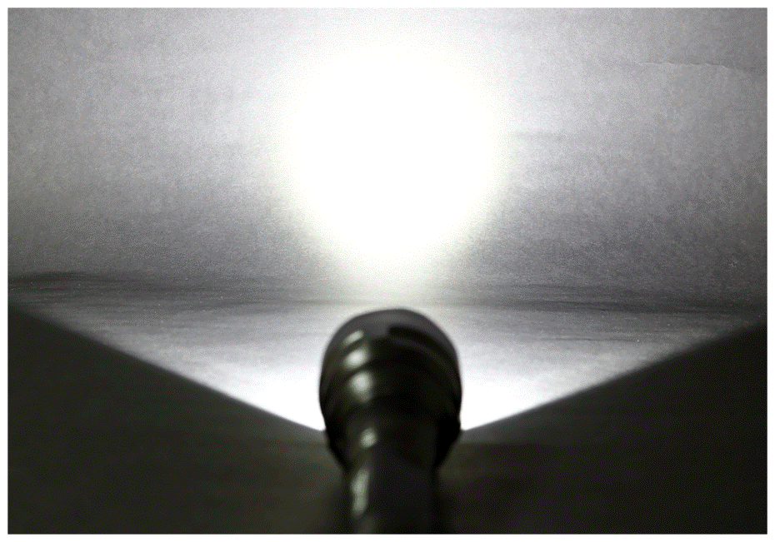
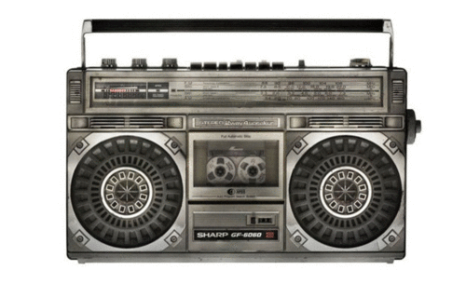
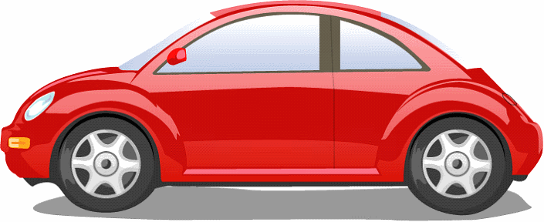
নিচের ঘটনাগুলো লক্ষ কর।
রাসায়নিক শক্তিকে কোন শক্তিতে রুপান্তরিত করা হচ্ছে?
এগুলো চালাতে কী প্রয়োজন?
ব্যাটারীর মধ্যে কী থাকে?
Notes:
পাঠের প্রতি মনোযোগ আকর্ষণ এবং পাঠ শিরোনাম শিক্ষার্থীদের কাছ থেকে বের করার জন্য স্লাইডে উল্লেখিত দৃশ্য দেখিয়ে সংশ্লিষ্ট প্রশ্নোত্তরের মাধ্যমে অথবা সংশ্লিষ্ট অন্য কোন ঘটনা প্রদর্শন করে সংশ্লিষ্ট প্রশ্নোত্তরের মাধ্যমেও এ কাজটি করা যেতে পারে। কোন প্রশ্নের উত্তর সরাসরি না বলে দেয়াই ভালো । তবে বিশেষ ক্ষেত্রে শিক্ষার্থীদের কাছ থেকে উত্তর বের করতে সাহায্য করা যেতে পারে। বিষয়শিক্ষক ইচ্ছে করলে স্লাইডে উল্লেখিত প্রশ্নগুলো মুছে দিয়ে নিজের মত প্রশ্ন করতে পারেন।

Slide 5
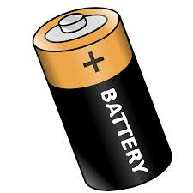
ড্রাই সেলের গঠন ও ইলেক্ট্রন স্থানান্তরের কৌশল
Notes:
পাঠ শিরোনাম বোর্ডে লিখে দিতে পারেন।

Slide 6
শিখনফল
এই পাঠ শেষে শিক্ষার্থীরা---
১। ড্রাই সেল ব্যাটারীর গঠন বর্ণনা করতে পারবে।
২। ব্যাটারীতে ইলেকট্রন স্থানান্তরের কৌশল বিক্রিয়াসহ ব্যাখ্যা করতে পারবে।
৩। একটি ড্রাই সেল কিছু দিন পর আর কাজ না করার কারণ ব্যাখ্যা করতে
পারবে।
Notes:
এই স্লাইডটি শিরোনাম লেখাসহ পাঠ ঘোষণার জন্য রাখা হয়েছে.

Slide 7
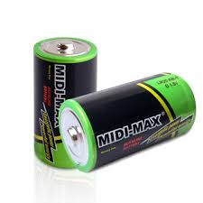
এগুলো কী?
ব্যাটারী তৈরি করতে কী কী উপকরণ লাগে তোমরা কী তা জানো?
ব্যাটারীর শক্তি কীঅফুরন্ত?
ব্যাটারীর মধ্যে কী থাকে?

Slide 8
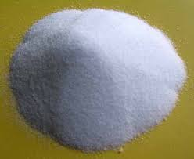
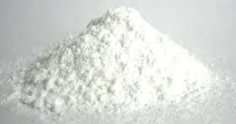
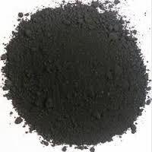
ড্রাই সেল তৈরির উপকরণ
ম্যাঙ্গানিজ ডাই অক্সাইড এর আবরণ
অ্যামোনিয়াম ক্লোরাইড
কার্বন দন্ড
জিংকের কৌটা
স্টার্চ
ম্যাঙ্গানিজ ডাই অক্সাইড
Notes:
বিষয় শিক্ষক উপকরণগুলো শ্রেণি কক্ষে প্রদর্শন করতে পারেন। বাস্তবে উপকরণগুলো দেখাতে না পারলে একটি ব্যাটারী প্রদর্শন করে এর বিভিন্ন অংশ দেখাতে পারেন।

Slide 9
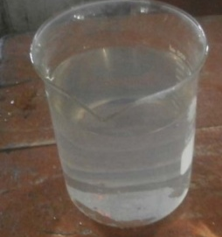
উপকরণগুলো দিয়ে চিত্রের ন্যায় কাই বা পেষ্ট তৈরি ।
ম্যাঙ্গানিজ ডাই অক্সাইড
অ্যামোনিয়াম ক্লোরাইড
পানি
স্টার্চ
কাই
Notes:
বিষয় শিক্ষক উপকরণগুলো শ্রেণি কক্ষে প্রদর্শন করতে পারেন। বাস্তবে উপকরণগুলো দেখাতে না পারলে একটি ব্যাটারী প্রদর্শন করে এর বিভিন্ন অংশ দেখাতে পারেন।

Slide 10
ড্রাই সেলে উপাদানগুলো কিভাবে সজ্জিত থাকে চলো একটি ভিডিওর সাহায্যে দেখি এবং নিজেরা চেষ্টা করি।
Notes:
বিষয় শিক্ষক আগে থেকে ব্যাটারী তৈরির উপকরণগুলো শিক্ষার্থীদেরকে সরবরাহ করতে পারেন।তারপরভিডিওটি দেখানোর সময় গুরুত্বপূর্ণ স্থানগুলো থেমে থেমে দেখাতে পারেন । সাউন্ড কমিয়ে নিজের ভাষা ব্যবহার করতে পারেন।

Slide 11
একক কাজ
সময়: ৭ মি.
একটি ড্রাই সেল ব্যাটারী ব্যবহারের কিছু দিন পর আর কাজ করে না। করার কারণ ব্যাখ্যা কর।
Notes:
একক কাজটি শিক্ষার্থীদের মৌখিক উপস্থাপনার মাধ্যমে আদায় করতে পারেন। এবং অন্যদেরকে খাতার সাথে মিলিয়ে নিতে বলতে পারেন। এতে সময় কম লাগবে।

Slide 12
অ্যানোড বিক্রিয়া Zn ( s) Zn²⁺ + 2e⁻
ড্রাই সেলের বিক্রিয়া লক্ষ কর।
ক্যাথোড বিক্রিয়া 2NH₄⁺ (aq) + 2MnO₂ (s) + 2e⁻ 2NH₃ (g) + Mn₂O₂ (s) + H₂O (I)
Zn(s) + 2NH₄⁺(aq) + 2MnO₂(s) Zn²⁺ (aq) + 2NH₃(g) + Mn₂O₃(s) + H₂O (I)
পিতলের টুপি
?
?
ক্যাথোড
NH₄⁺
NH₄⁺
কাই
?
e⁻
e⁻
অ্যানোড
Zn²⁺
?
Zn²⁺
Notes:
বিষয় শিক্ষক ব্যাটারীর ক্রিয়া কৌশল শিক্ষার্থীদের কাছ থেকে বের করে আনার চেষ্টা করতে পারেন।বিক্রিয়াটি বোর্ডে দেখাতে পারেন।

Slide 13
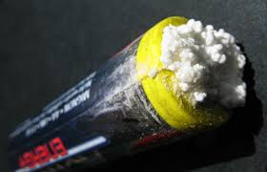
দলগত কাজ
সময়: ১৫ মি.
শিক্ষার্থীদেরকে দলে ভাগ করে একটি নতুন ও একটি পুরাতন ব্যাটারী দিয়ে নিচের ছক পূরণ করতে বলুন।
সেলের উপাদান | ব্যবহারের পরের অবস্থা | মন্তব্য
কার্বন দন্ড
জিংক অ্যানোড
ম্যাঙ্গানিজ ডাই অক্সাইড আবরণ
অ্যামোনিয়াম ক্লোরাইড
পানি
জিংক ক্লোরাইড
Notes:
শিক্ষার্থীদের মাধ্যমে কয়েকটি পুরাতন ব্যাটারী সংগ্রহ করতে পারেন।সবল ও দূর্বল শিক্ষার্থীদেরকে দলে ভাগ করে দিতে পারেন। দলনেতার মাধ্যমে তা উপস্থাপন করা যেতে পারে।

Slide 14
মূল্যায়ন
1। তড়িৎ রাসায়নিক কোষ কাকে বলে ?
২। উদ্দীপকে জিংক দন্ড অ্যানোড হিসেবে ব্যবহার করা হয় কেন ?
৩। একটি ড্রাই সেল ব্যাটারী তৈরির উপকরণগুলোর নাম উল্লেখ কর?
Notes:
পাঠটি সম্পর্কে সার্বিকভাবে জানার জন্য মূল্যায়নের ব্যবস্থা করা যেতে পারে। অথবা বিষয় শিক্ষক নিজের মত প্রশ্ন করেও কাজটি করতে পারেন

Slide 15
বাড়ির কাজ
১.তড়িৎদ্বার হিসেবে Fe ও Ni ব্যবহার করে গঠিত ডেনিয়েল কোষের চিত্র অংকন করে বিভিন্ন অংশ চিহ্নিত করে বিশ্লেষন করে আনবে।
Notes:
বিষয় শিক্ষক ইচ্ছে করলে বাড়ির কাজ নিজের মত করেও দিতে পারেন।বাড়ির কাজ শিক্ষার্থীদের ডায়রিতে লিখে নিতে বলতে পারেন।

Slide 16
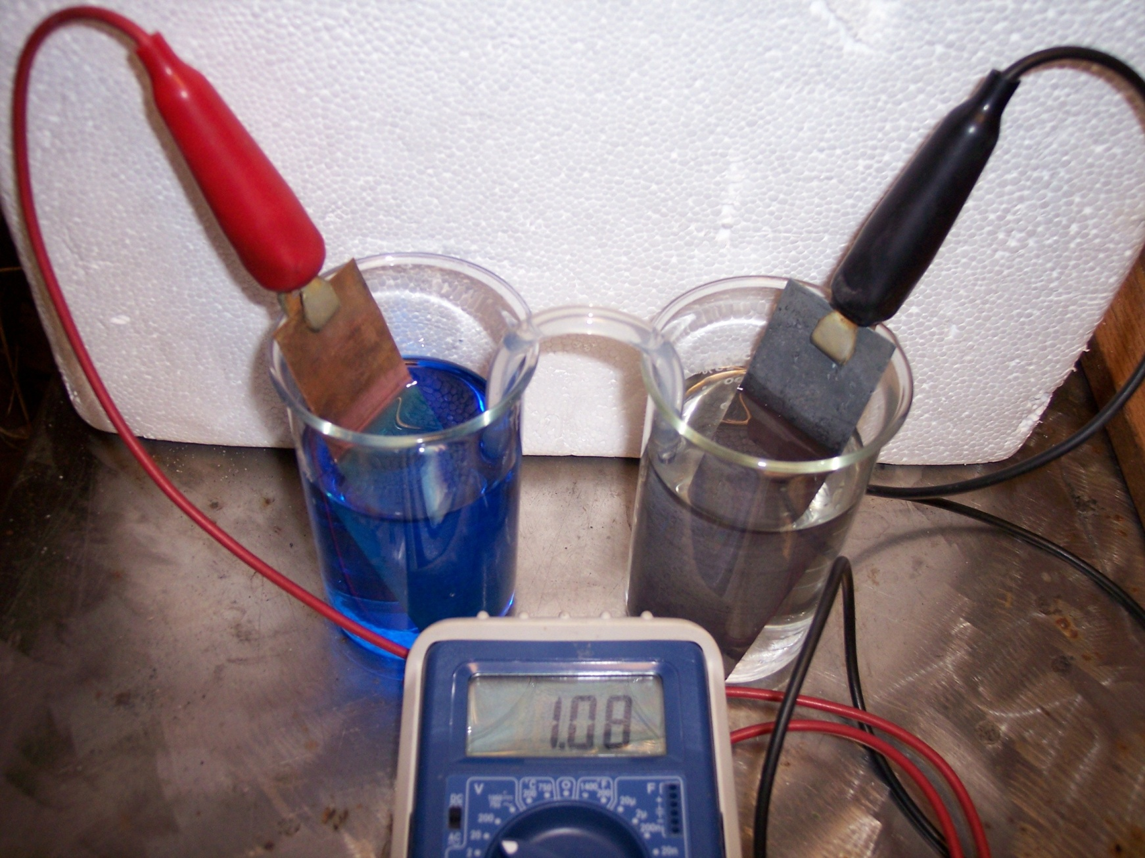
ধন্যবাদ

Slide 17
কৃতজ্ঞতা স্বীকার
শিক্ষা মন্ত্রণালয়, মাউশি, এনসিটিবি ও এটুআই এর সংশ্লিষ্ট কর্মকর্তাবৃন্দ এবং কন্টেন্ট সম্পাদক হিসাবে যাঁর নির্দেশনা, পরামর্শ ও তত্ত্বাবধানে এই মডেল কন্টেন্ট সমৃদ্ধ এরা হলেন-
জনাব সামসুদ্দিন আহমেদ তালুকদার
শিক্ষক প্রশিক্ষক, টিটিসি, কুমিল্লা।

